Slide 1
Vaje po konferenci
Jan Arlič 9.r

Slide 2
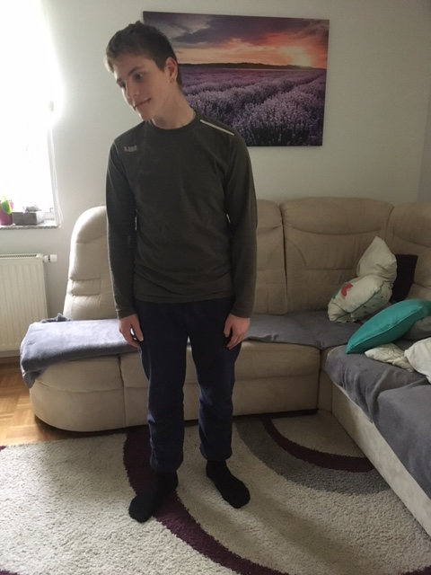
1.Vaja kroženje z glavo
Se usedemo ali stojimo in začnemo krožiti z glavo v desno/levo stran. To vajo izvajamo nekaj časa

Slide 3
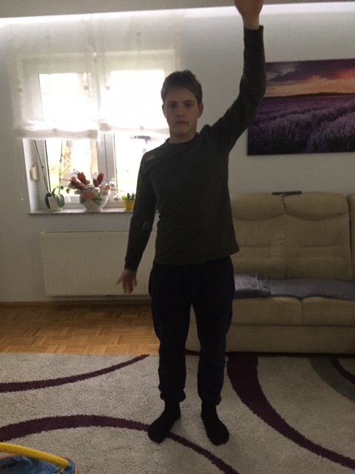
2.Kroženje z rokami
Se usedemo ali stojim in začnemo krožiti naprej/nazaj.Noge damo malenkost narazen in vrtimo nekaj časa

Slide 4
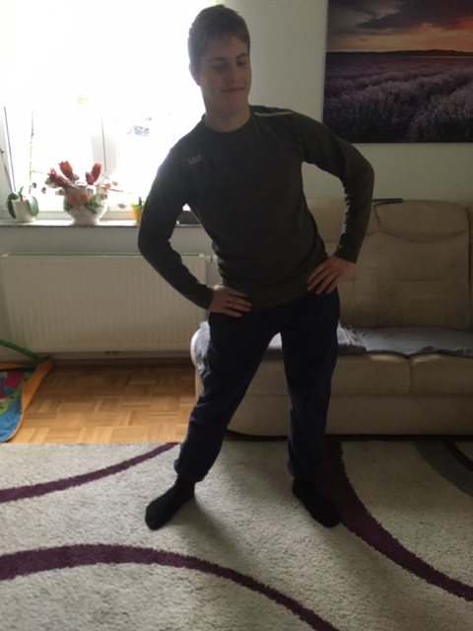
3.Kroženje v bokih
Se ostanemo in začnemo krožiti v desno/levo stran. Noge damo malenkost narazen. In to delamo 5-10min

Slide 5
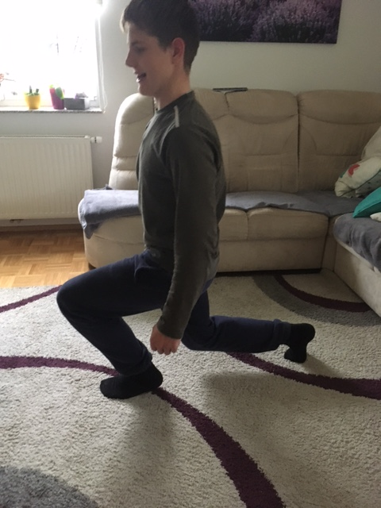
4.Izpadni koraki
Stopimo malo narazen. In najprej ena od nog naprej in mi gremo malo v počep in to vajo ponovimo 2krat

Slide 6
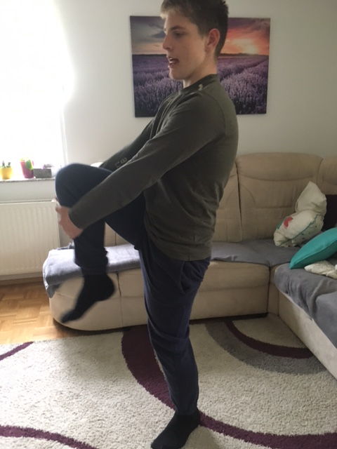
5.Rastezovanje stegenskih mišic
Stojimo in potem izberemo eno do nog in jo potiskamo proti prsim držimo jih vsaj 1-2min in potem to ponovimo se z drugo nogo

Slide 7
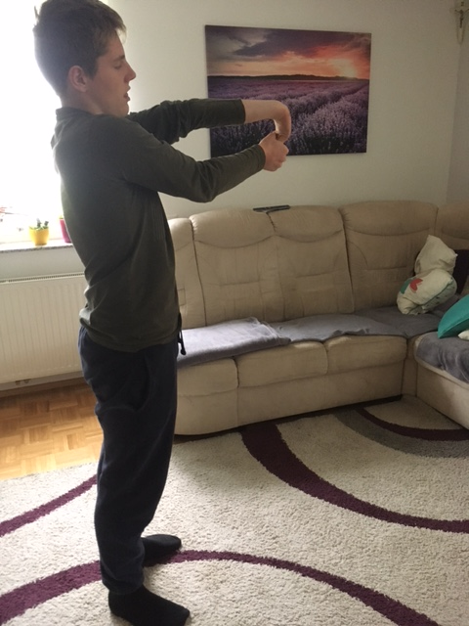
6.Rastezanje zapestja
Roko damo predse in vlečemo prste proti sebi ponovimo vsaj 5krat

Slide 8
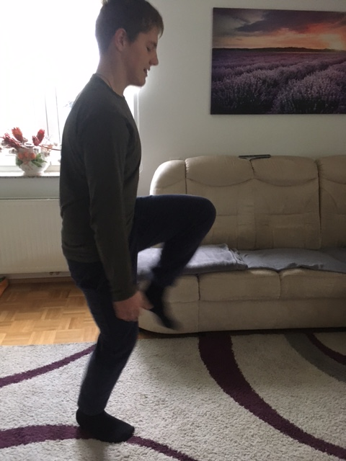
7.Visoki in nizki skiping
Tečemo na mesto in kolena potiskamo prot glavi to vajo izvajamo 10-20sec

Slide 9
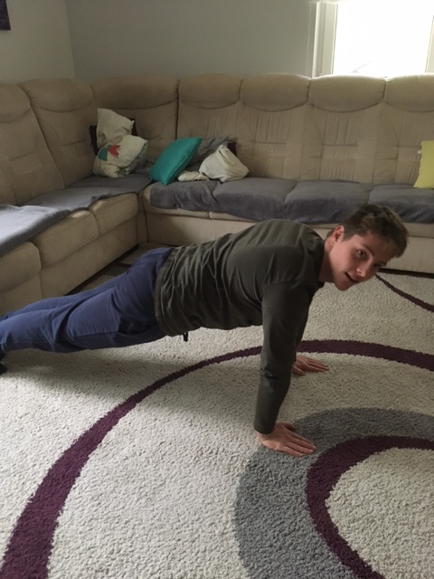
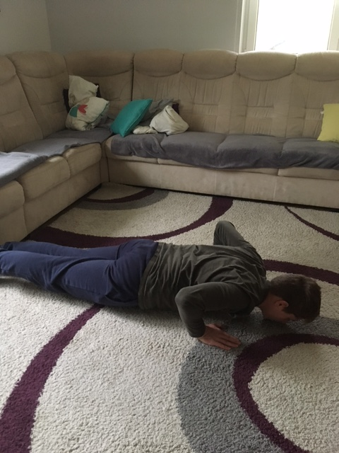
8.skleci
Roke damo v širino ramen in se vzdigujemo to vajo ponovimo 10-20krat

Slide 10
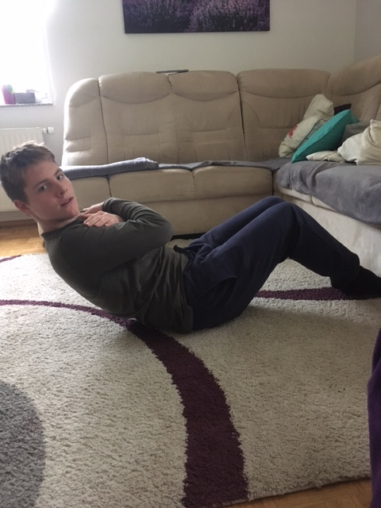
9.Dvigovanje trupa
Noge nekam zahakljamo roke položimo na ramena in to vajo ponovimo vsaj 10krat

Slide 11
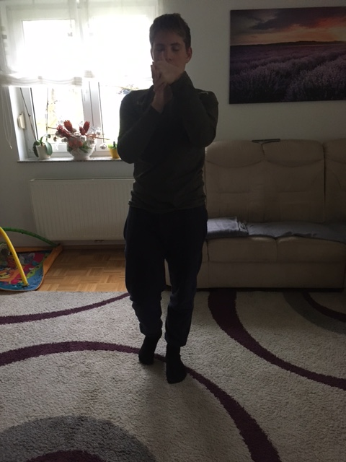
10.Kroženje z zapestjem in gležnim
Roke sklenimo in krožimo gležen položimo na tla in krožimo. To ponovimo tudi na drugi roki in gležnju

Slide 12
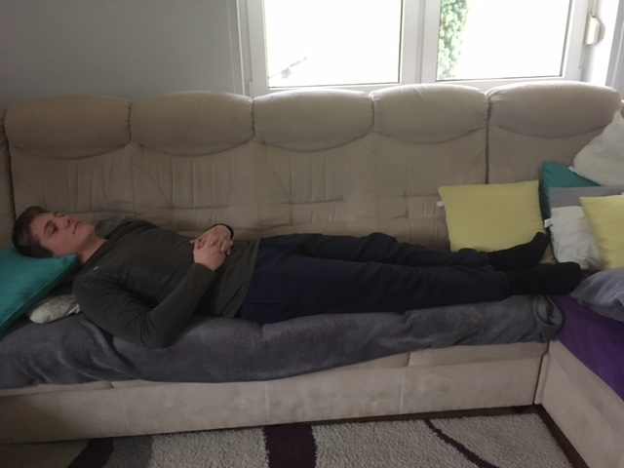
11.Položaj murija
Se udobno uležemo na posteljo in to vajo ponovimo vsaj 30krat

